Slide 1
Fortbildung Reanimation 2024
Landkreis harz

Slide 2
Reanimation?
keine Reaktion
keine oder nicht normale Atmung
kein Tasten nach Puls!

Slide 3
Schockbare Rhythmen
Kammerflimmern (VF)
pulslose ventrikuläre Tachycardie (pVT)

Slide 4
Kammerflimmern (VF)
komplett unregelmäßig
keine P-Welle, kein QRS-Komplex, keine T-Welle

Slide 5
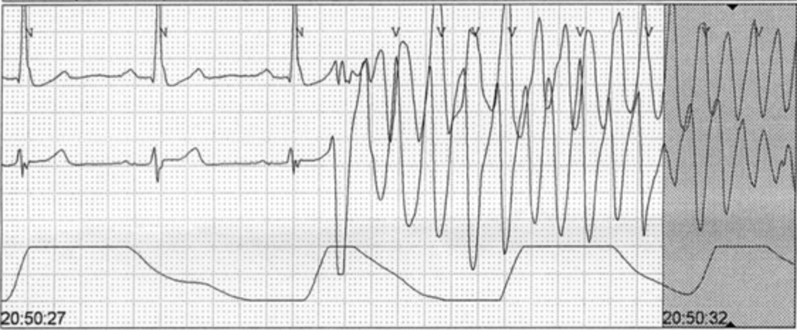
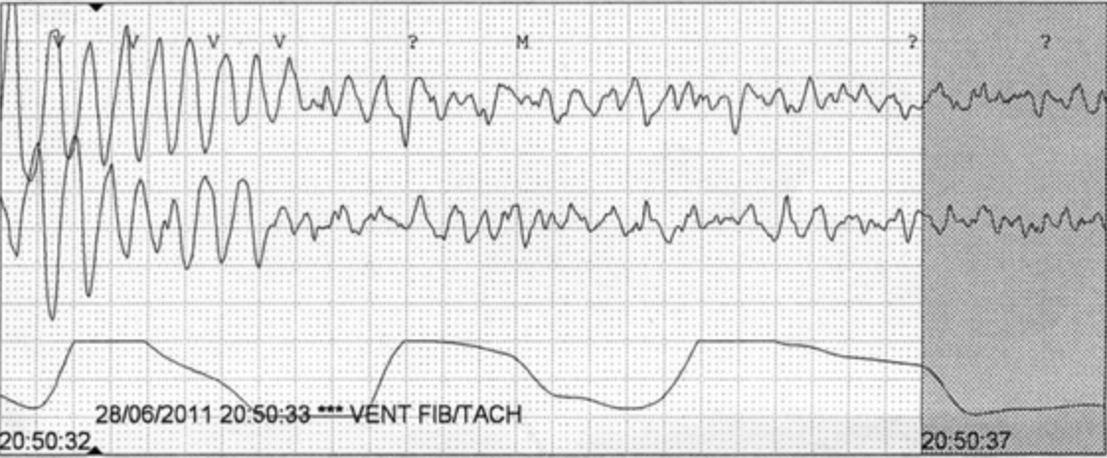
Kammerflimmern (VF)

Slide 6
pVT
≥ 3 ventrikuläre Schläge in Folge
Frequenz bis 250/min
breite, (regelmäßige) QRS-Komplexe (> 0,12 Sek.)

Slide 7
pVT

Slide 8
Nicht schockbare Rhythmen
Asystolie
pulslose elektrische Aktivität (PEA)

Slide 9
Asystolie
keine Vorhofaktionen
keine Kammeraktionen

Slide 10
Asystolie

Slide 11
PEA
möglich bei jedem EKG-Bild!
„Strom funktioniert – Myokard nicht“
4 Hs und HITS
kein Puls!

Slide 12
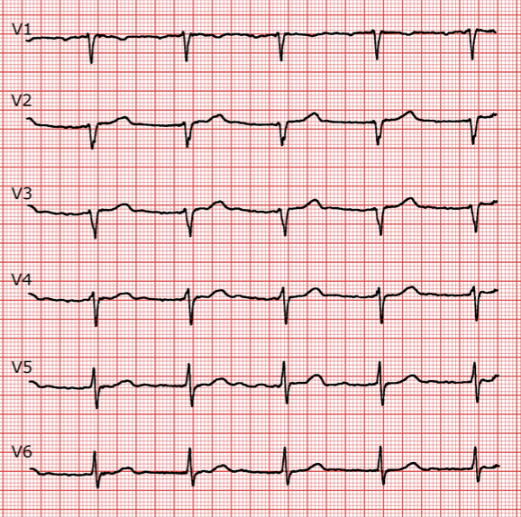
PEA

Slide 13
Schnell-Analyse – Schocken?
„sehr viele Zacken“
egal ob regel- oder unregelmäßig

Slide 14
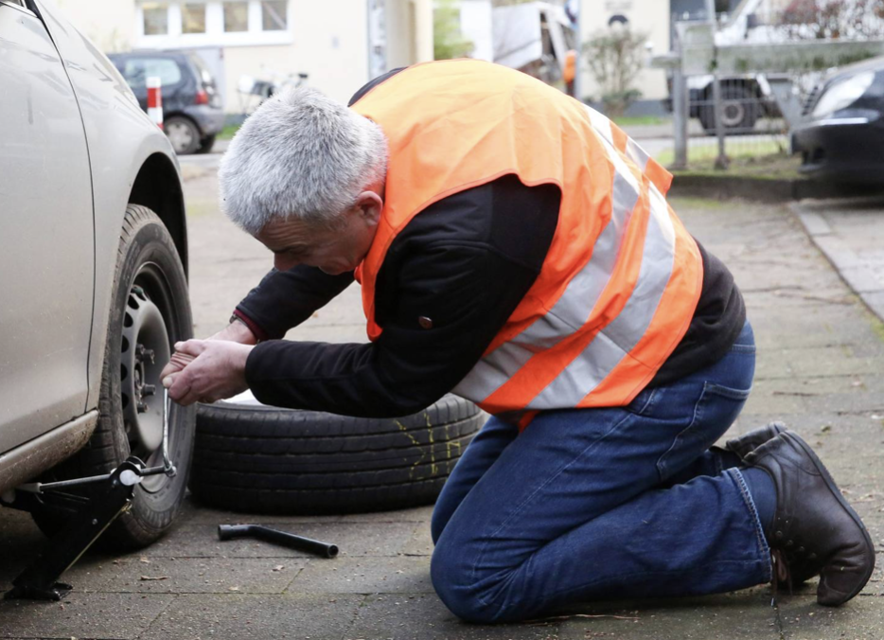
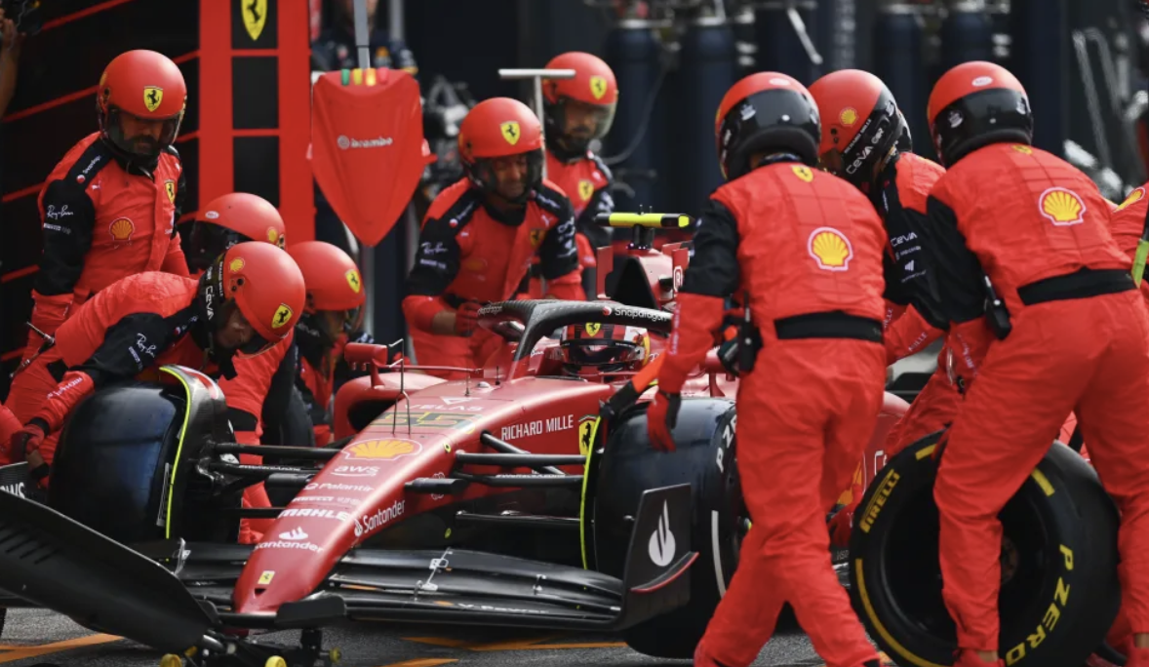
Unterschiede?

Slide 15
Pit Crew

Slide 16
Unterschiede!
klare Aufgaben
klare Position
stetes Training der Handlungsabläufe

Slide 17
Pit Crew

Slide 18
Pit Crew CPR
Theaterstück „Reanimation“ ist immer gleich >>>
„Bühne“ kann wechseln, Ablauf identisch
fixe „Choreografie“ >>>
gleiche Handlung zu gleichem Zeitpunkt

Slide 19
Pit Crew CPR
zeitliche Verkürzung der einzelnen Handlungsabläufe
Wegfall von Verzögerungen durch Missverständnisse (z.B. „Wer macht wann was?“)

Slide 20
High Performance CPR
Verringerung der Now-Flow-Zeit
Steigerung der Qualität der Herzdruckmassage
„Keep the blood moving!“

Slide 21
High Performance CPR
perfekte Druckfrequenz
richtige Drucktiefe und gute Entlastung
richtige Beatmungsfrequenz (keine Hyperventilation!)

Slide 22
Und warum das Ganze?
Überlebensrate nach OHCA in D 2019: 12%
Überlebensrate in Seattle/ King County, USA:
2002: 26% (ohne HP-CPR) vs. 2019: 60% (mit HP-CPR)
Quellen: www.resuscitationacademy.org / Dt. Reanimationsregister

Slide 23
Medikamente
Adrenalin
Amiodaron
Falls RA Höchstqualifizierter, ist die Gabe der o.g. Medikamente ausdrücklich von ihm gefordert.
Nicht warten bis NEF kommt!

Slide 24
Adrenalin
1 mg i.v. / i.o. in 10ml VEL
bei VF / pVT: nach dritter Defibrillation, dann alle 4 min
bei Asystolie / PEA: so früh wie möglich, dann alle 4 min

Slide 25
Amiodaron
Gabe nach der 3. Defibrillation: 300 mg
Repetition nach der 5. Defibrillation: 150 mg

